Slide 1
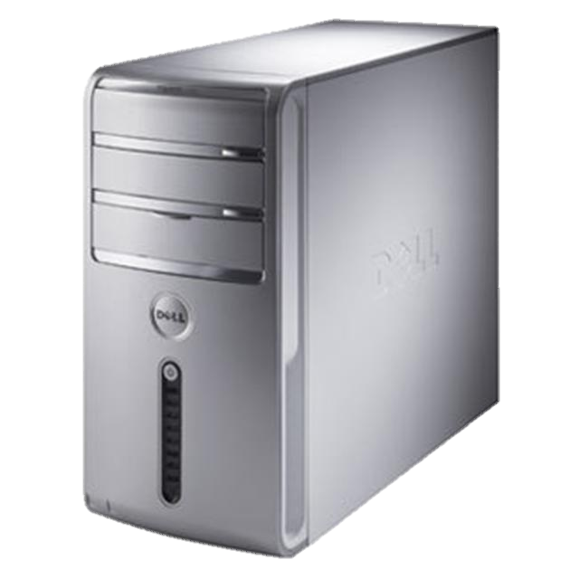
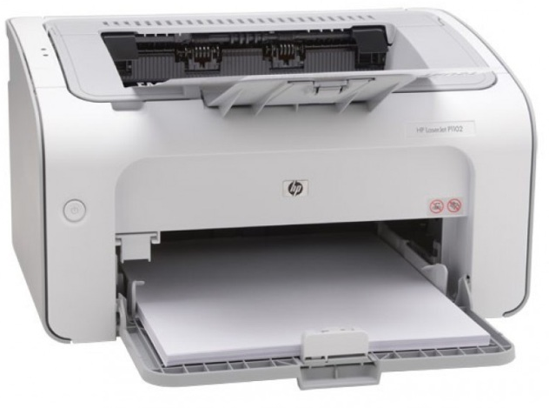
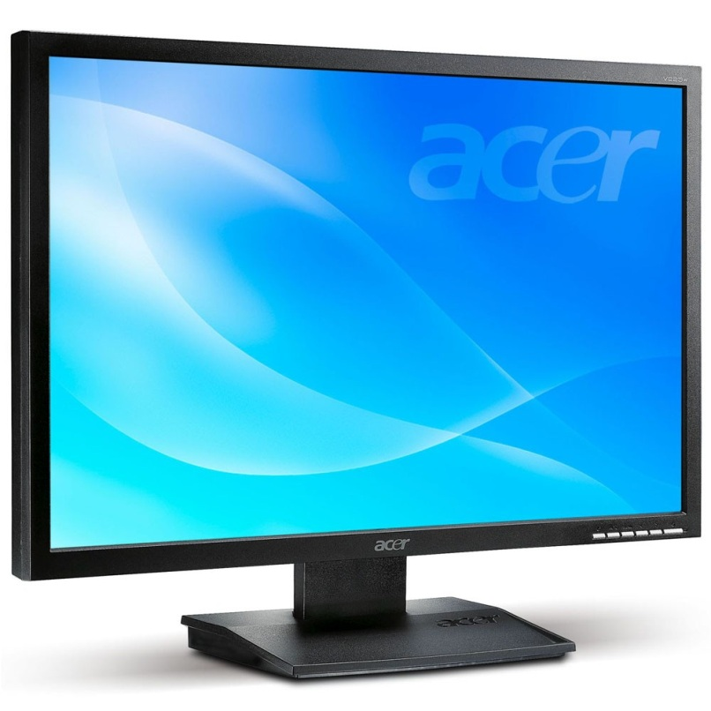
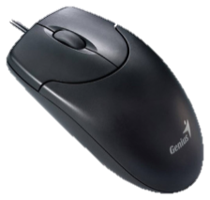
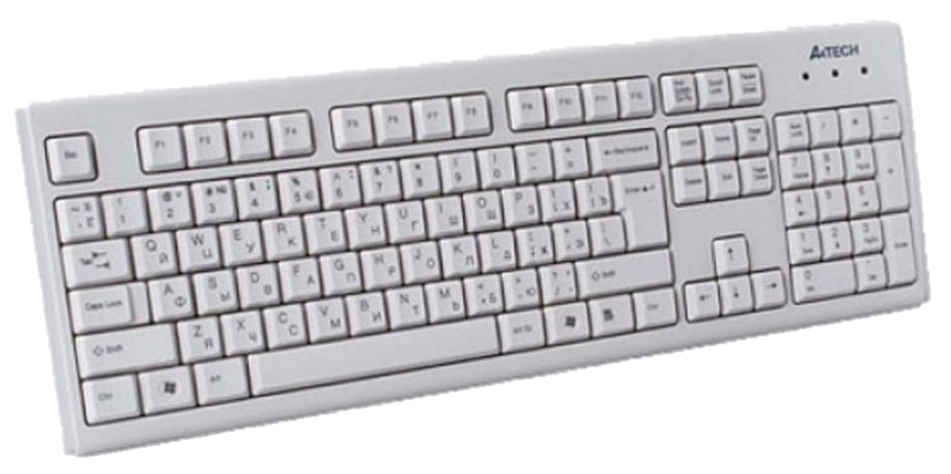
Конкурс 1
1 раунд «Собери компьютер».
Задание: подписать каждое устройство и подключить все устройства с помощью проводов.

Slide 2
Задание 1 Элементы компьютера | Правильные ответы:
Тиромон
Россоцерп
Скойджит
Шакым
Террипн
Алатувикра
Тьмапя
Момед
Конкурс 2
Задание 3 Разные термины | Правильные ответы:
Рокурс
Забац
Ментудок
Тайб
Урсив
Лайф
Маропграм
Задание 2 Элементы мультимедиа | Правильные ответы:
Вузк
Едови
Стект
Фигарак

Slide 3
Конкурс 3
Занимательные вопросы…..
«Кто быстрее!!!!»

Slide 4
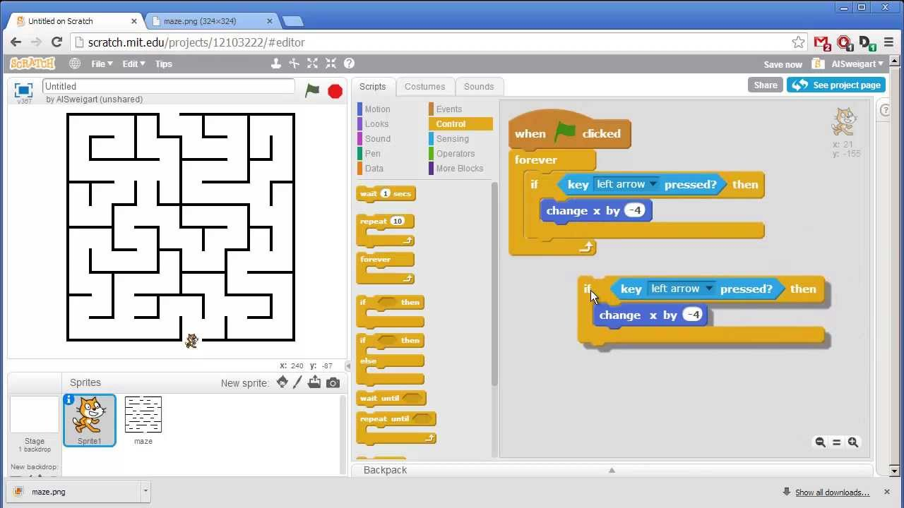
Конкурс 4
Приложение Scratch представляет собой …………………………………………………………………
Среда Scratch позволяет делать ………………………………………………………………….
Практическая работа

Slide 5
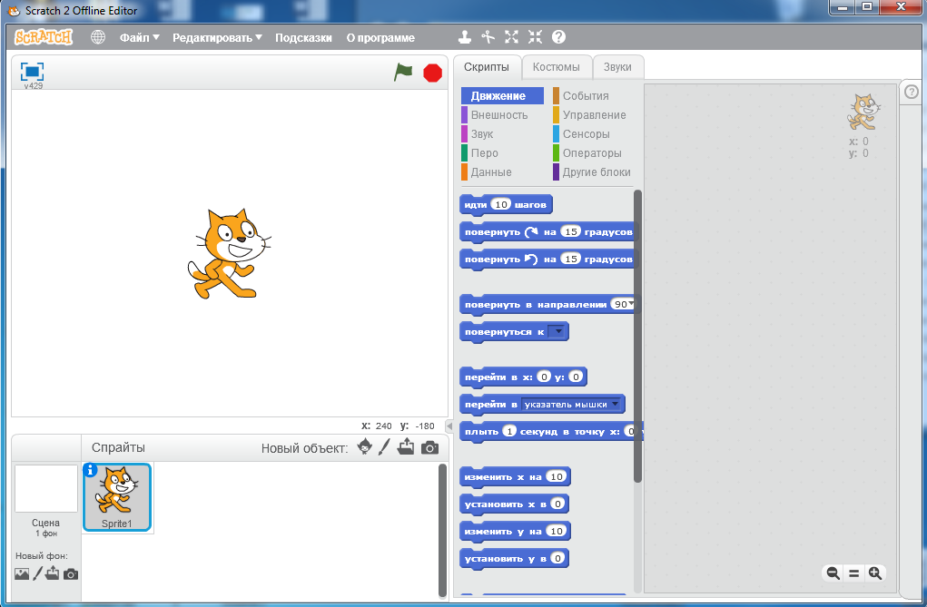
4
1
Дайте название элементам окна программы Scratch и ответьте на вопросы:
5
3
2
6
Конкурс 5

Slide 6
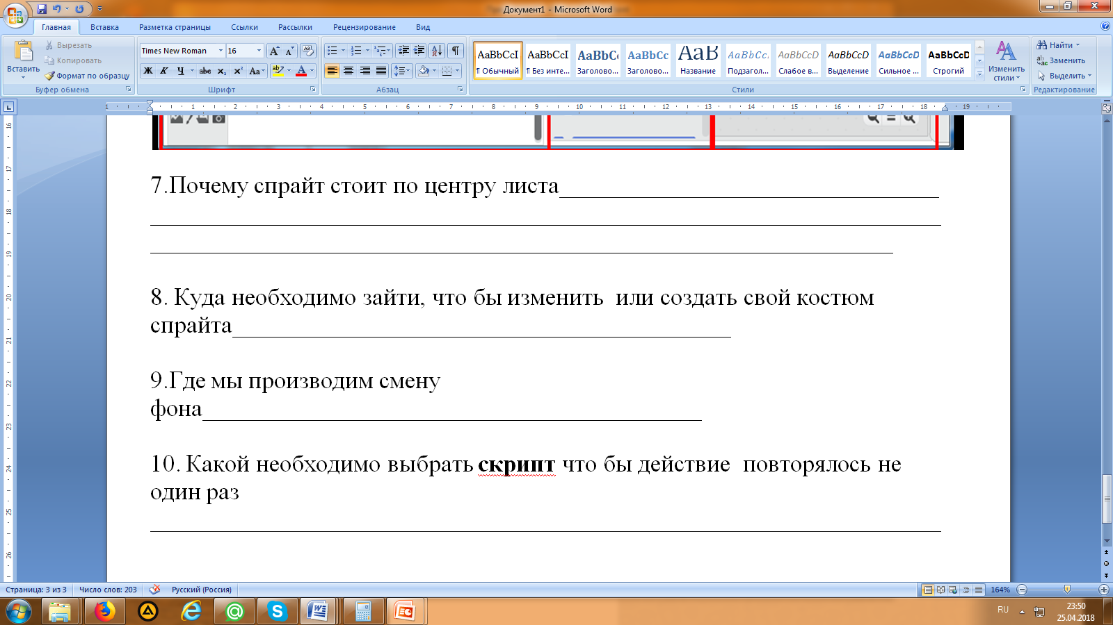
Дайте название элементам окна программы Scratch и ответьте на вопросы:

Slide 7
«Словолов» Найдите как можно больше слов, имеющих отношение к персональному компьютеру. Двигаться можно вниз, вправо и вверх. Каждое слово принесет команде
1 балл.
к | о | д | к | о | м | о | н | и | р
а | б | и | с | к | п | о | р | т | у
к | о | п | р | и | ь | р | к | о | л
л | у | б | и | т | ю | т | е | р | о
а | в | и | н | ч | е | с | т | и | н
п | л | а | т | п | п | к | д | л | к
м | а | т | е | р | л | а | н | е | и
ы | т | у | б | о | м | н | к | р | э
ш | а | р | и | ц | е | ш | е | т | е
ь | с | а | т | е | с | с | о | р | я
Конкурс 6

Slide 8
РЕФЛЕКСИЯ
МОЛОДЦЫ!!!
На уроке сегодня работали отлично.
А тебе сегодня понравился урок?
Расскажи мне о своих ощущениях

